Slide 1
20. Shromáždění SVJ
Společenství pro dům č. p. 920
Hakenova 920 / 1
196 00 Praha 9 - Čakovice
Program
Zahájení
Volby
Zpráva o činnosti
Hospodaření, závěrka
Výtahy
Fotovoltaika
Společné prostory
Různé a diskuze
13. listopadu 2022
19:00

Slide 2
Zahájení a volby
Program
Zahájení
Volby
Zpráva o činnosti
Hospodaření, závěrka
Výtahy
Fotovoltaika
Společné prostory
Různé a diskuze
Zahájení
Volba zapisovatele
  ???
Volba ověřovatelů
  ???
Volba skrutátorů
  ???

Slide 3
Zpráva o činnosti
Program
Zahájení
Volby
Zpráva o činnosti
Hospodaření, závěrka
Výtahy
Fotovoltaika
Společné prostory
Různé a diskuze
„Shromáždění SVJ bere na vědomí ústní zprávu o činnosti výboru SVJ za minulé období.“

Slide 4
Zpráva o hospodaření
Program
Zahájení
Volby
Zpráva o činnosti
Hospodaření, závěrka
Výtahy
Fotovoltaika
Společné prostory
Různé a diskuze
 | Za rok 2019 v tis. Kč | Za rok 2020 v tis. Kč | Za rok 2021 v tis. Kč | Rozdíl (2021-2020) v tis. Kč | Plnění oproti 2020 v %
„Náklady“ na odpad | 161 | 202 | 230 | 28 | 114
„Náklady“ na úklid | 236 | 240 | 237 | -3 | 99
„Náklady“ na elektřinu společných prostor vč. Garáží | 305 | 272 | 250 | -22 | 92
„Náklady“ na ostatní služby | 441 | 441 | 478 | 38 | 108
Pojištění | 79 | 82 | 85 | 3 | 104
Poplatek byty | 350 | 419 | 388 | -31 | 93
Poplatek garáže | 89 | 94 | 97 | 3 | 103
„Náklady“ na teplo | 1 116 | 1117 | 1308 | 191 | 117
„Náklady“ na ohřev teplé vody (315.033+035) | 1 054 | 1105 | 1098 | -7 | 99
„Náklady“ na vodné, stočné | 1 556 | 1745 | 1782 | 37 | 102
„Náklady“ na revizi a údržbu technologií | 278 | 304 | 210 | -94 | 69
„Náklady“ na revizi a údržbu technologií – garáže | 84 | 96 | 43 | -53 | 45
„Náklady“ na úklid garáží | 98 | 100 | 99 | -1 | 99
„Náklady“ na společné služby v areálu | 331 | 312 | 329 | 17 | 105
„Náklady“ na odměny výboru | 40 | 44 | 44 | 0 | 100
Náklady celkem | 6 213 | 6573 | 6679 | 106 | 102
Notes:
* Náklady celkem bez odměn výboru.

Slide 5
Zpráva o hospodaření
Program
Zahájení
Volby
Zpráva o činnosti
Hospodaření, závěrka
Výtahy
Fotovoltaika
Společné prostory
Různé a diskuze

Slide 6
Zpráva o hospodaření
Program
Zahájení
Volby
Zpráva o činnosti
Hospodaření, závěrka
Výtahy
Fotovoltaika
Společné prostory
Různé a diskuze

Slide 7
Dlouhodobé zálohy - čerpání
Program
Zahájení
Volby
Zpráva o činnosti
Hospodaření, závěrka
Výtahy
Fotovoltaika
Společné prostory
Různé a diskuze
Účel | Částka (v tisících Kč)
Projekt kotelny | 244
Výměna čidel CO2 | 158
Zámky na únikové cestě | 134
Malířské práce | 104
Stáni na BIO odpad | 81
Oprava rozvodu vody | 16
……
CELKEM | 760

Slide 8
Účetní závěrka
Program
Zahájení
Volby
Zpráva o činnosti
Hospodaření, závěrka
Výtahy
Fotovoltaika
Společné prostory
Různé a diskuze
„Shromáždění SVJ schvaluje účetní závěrku a zprávu o hospodaření za rok 2021.
Shromáždění SVJ schvaluje vypořádat výsledek hospodaření za hlavní činnost za rok 2021 následovně:
použít zisk z hlavní činnosti ve výši 61 333,62 Kč k úhradě zboží a služeb pořizovaných společenstvím v roce 2022.“

Slide 9
Trvale platná usnesení
Program
Zahájení
Volby
Zpráva o činnosti
Hospodaření, závěrka
Výtahy
Fotovoltaika
Společné prostory
Různé a diskuze
Odměny výboru – výše (24. 4. 2019):
„Shromáždění SVJ navyšuje finanční prostředky určené na odměny orgánů SVJ o 15 %. Celková roční částka určená na odměny výboru tak od roku 2019 včetně bude činit částku 273 335,- Kč. “

Slide 10
Trvale platná usnesení
Program
Zahájení
Volby
Zpráva o činnosti
Hospodaření, závěrka
Výtahy
Fotovoltaika
Společné prostory
Různé a diskuze
Způsob rozúčtování služeb (11. 12. 2013):
„Shromáždění SVJ schvaluje s okamžitou platností následující způsob rozúčtování cen služeb na jednotlivé vlastníky:
Pro veškeré služby, které SVJ rozúčtovává, či v budoucnu bude rozúčtovávat, vlastníkům jednotek, je rozhodným kritériem pro rozúčtování velikost podílu vlastníka na společných částech, tj. plocha jednotky. Toto ustanovení se použije vždy, pokud nebude rozhodnutím Shromáždění určeno jinak.
Shromáždění SVJ dále určuje, že:
- rozúčtování nákladů na správu jednotek a nákladů na odměny orgánů SVJ bude ve stejné výši pro každou jednotku, tj. bez ohledu na spoluvlastnický podíl.
- rozúčtování nákladů na ohřev vody se řídí příslušnými právními předpisy a Shromáždění určuje velikost základní složky na 30% a spotřební složky na 70%.
- rozúčtování nákladů na teplo se řídí příslušnými právními předpisy a Shromáždění určuje velikost základní složky na 40% a spotřební složky na 60%.“

Slide 11
Trvale platná usnesení
Program
Zahájení
Volby
Zpráva o činnosti
Hospodaření, závěrka
Výtahy
Fotovoltaika
Společné prostory
Různé a diskuze
Možnosti uložení peněz SVJ (24. 4. 2013):
„Shromáždění SVJ schvaluje ukládání volných prostředků následujícími způsoby
- Na účtech bankovních institucí s povolením činnosti v ČR
- Na účtech družstevních záložen s povolením činnosti v ČR
- Ve státních dluhopisech České republiky
Výbor je povinen učinit kroky k zajištění dostupnosti prostředků s ohledem na jejich přepokládanou potřebu.“

Slide 12
Trvale platná usnesení
Program
Zahájení
Volby
Zpráva o činnosti
Hospodaření, závěrka
Výtahy
Fotovoltaika
Společné prostory
Různé a diskuze
Odměny výboru – způsob vyplácení (18. 4. 2012):
„Výbor je v kalendářním roce oprávněn odsouhlasit proplacení faktur či dohod o provedení činnosti s členem výboru nebo osobou žijící s členem výboru ve společně domácnosti v souhrnné roční výši maximálně do výše prostředků schválených Shromážděním na odměny výboru v daném roce.
Odměny výboru si smí výbor nechat proplatit jen v takové výši, aby v součtu s ostatními výdaji proplacenými z takto vybraných záloh nepřesáhly stanovené zálohy.
V kalendářním roce, ve kterém ještě neproběhlo Shromáždění, je výbor oprávněn v každém kalendářním měsíci použít prostředky pouze do výše 1/12 schválených záloh předchozího kalendářního roku.
Případně navýšení prostředků na tyto účely je ve výhradní pravomoci Shromáždění.“

Slide 13
Trvale platná usnesení
Program
Zahájení
Volby
Zpráva o činnosti
Hospodaření, závěrka
Výtahy
Fotovoltaika
Společné prostory
Různé a diskuze
Fond dlouhodobých záloh na měřiče energií (18. 4. 2012):
„Od příštího předpisu záloh bude zaveden druhý fond dlouhodobých záloh určený výhradně na průběžné financování pravidelných výměn vodoměrů a kalorimetrů.
Výši příspěvků do tohoto fondu určuje Výbor SVJ dle svého uvážení tak, aby v době následující výměny obsahoval fond odpovídající množství prostředků na její provedení.
Zálohy budou určovány na základě reálných nákladů na výměnu přístrojů v dané jednotce.“
Interval výměn měřičů energií (20. 4. 2011):
„Shromáždění SVJ souhlasí se zkrácením intervalu výměn vodoměrů na studenou vodu tak, aby výměna probíhala vždy společně s výměnou kalorimetrů a vodoměrů teplé užitkové vody.“

Slide 14
Trvale platná usnesení
Program
Zahájení
Volby
Zpráva o činnosti
Hospodaření, závěrka
Výtahy
Fotovoltaika
Společné prostory
Různé a diskuze
Správa přilehlých pozemků (20. 4. 2011):
„Shromáždění SVJ souhlasí s tím, že přilehlý pozemek dle prohlášení vlastníka (k. u. Čakovice, pozemek č. 1280/26), bude spravován a udržován SVJ (Společenství pro dům č. p. 920/1,3, ul. Hakenova, č. p. 920/3, ul. Marie Podvalové, č. p. 920/2, 4, 6, ul. Marty Krásové, Praha 9). Zálohy na tuto údržbu budou jako doposud vybírány společně s ostatními zálohami na správu a údržbu domu a spolu s nimi také každoročně vyúčtovány.“

Slide 15
Trvale platná usnesení
Program
Zahájení
Volby
Zpráva o činnosti
Hospodaření, závěrka
Výtahy
Fotovoltaika
Společné prostory
Různé a diskuze
Předpisy záloh (20. 4. 2011):
„Shromáždění SVJ schvaluje s okamžitou účinností způsob stanovení výše veškerých záloh s výjimkou dlouhodobých záloh takto:
Každý člen společenství je povinen hradit zálohy na služby související s užíváním jednotky, tj. zálohy na studenou vodu, teplou vodu a teplo ve výši odpovídající skutečné spotřebě, resp. skutečným nákladům jeho jednotky v předchozím kalendářním roce navýšené o 12%.
Každý člen společenství je povinen hradit zálohy na ostatní služby a na správu a údržbu domu hrazené Společenstvím neuvedené v předchozím odstavci ve výši odpovídající skutečným nákladům v předchozím kalendářním roce navýšené o 12% a/nebo navýšené o důvodně předpokládané zvýšení nákladů (např. DPH, změny smluv).
Výbor je oprávněn na základě výše zmíněných pravidel každoročně sestavit a odeslat členům společenství nový předpis záloh. A to bez zbytečného odkladu poté, co uplynou lhůty na odvolání proti ročnímu vyúčtování.“

Slide 16
Výtahy – výměna
Program
Zahájení
Volby
Zpráva o činnosti
Hospodaření, závěrka
Výtahy
Fotovoltaika
Společné prostory
Různé a diskuze
Léta doutnající problem – vysoké ceny náhradních dílů
Zvýšená poruchovost v posledním půl roce – 15 let stáří
Cesta prošlapána kolegy v čp. 930
Součástka | Cena
Frekvenční měnič | 175 tisíc Kč
Přivolávací tlačítko | 10 tisíc Kč
Řídící deska baterií | 34 tisíc Kč
Řídící dveřní jednotka | 26 tisíc Kč
Výtah | Cena výměny
6 pater | 189 tisíc Kč
7 pater | 193 tisíc Kč
Servis | Schindler | Nový
Výtah / čtvrtletí | 5800 bez DPH | 4350 bez DPH

Slide 17
Výtahy – výměna
Program
Zahájení
Volby
Zpráva o činnosti
Hospodaření, závěrka
Výtahy
Fotovoltaika
Společné prostory
Různé a diskuze

Slide 18
Výtahy – výměna
Program
Zahájení
Volby
Zpráva o činnosti
Hospodaření, závěrka
Výtahy
Fotovoltaika
Společné prostory
Různé a diskuze
„Shromáždění SVJ schvaluje výměnu řídícího systému výtahu u všech šesti výtahů v dome dle předložené nabídky.
Předpokládaná cena akce je 1.200.000 Kč a bude uhrazena z dlouhodobých záloh.“

Slide 19
Fotovoltaika
Program
Zahájení
Volby
Zpráva o činnosti
Hospodaření, závěrka
Výtahy
Fotovoltaika
Společné prostory
Různé a diskuze

Slide 20
Fotovoltaika
Program
Zahájení
Volby
Zpráva o činnosti
Hospodaření, závěrka
Výtahy
Fotovoltaika
Společné prostory
Různé a diskuze
„Shromáždění schvaluje investici do fotovoltaické elektrárny s bateriovým úložištěm o výkonu cca 20 kWp pro snížení spotřeby společných prostor.
Umístění elektrárny se předpokládá na plochou část nepochozí terasy v SZ rohu domu.
Podmínkou je vyřešení připomínek Shromáždění k požární bezpečnosti elektrárny.
Výbor je oprávněn bez dalšího schvalování projekt zrealizovat při nákladech do 1 milionu korun.“

Slide 21
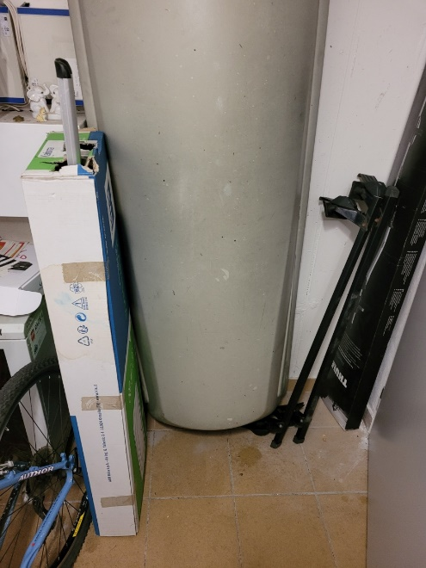
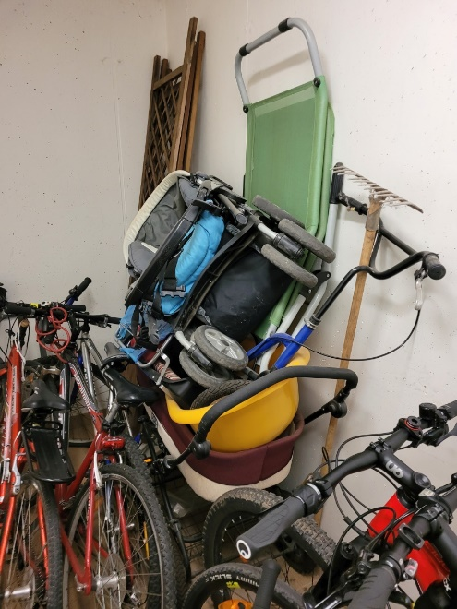
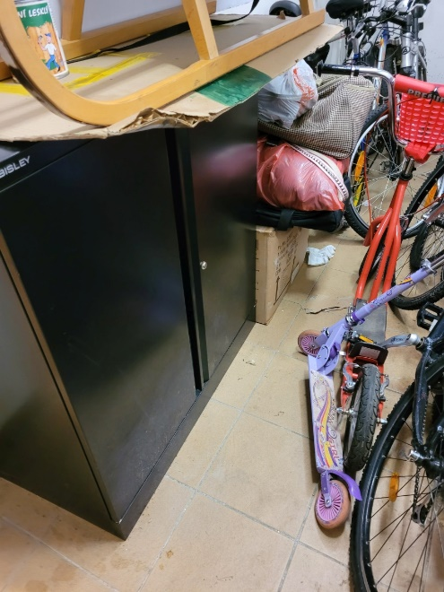
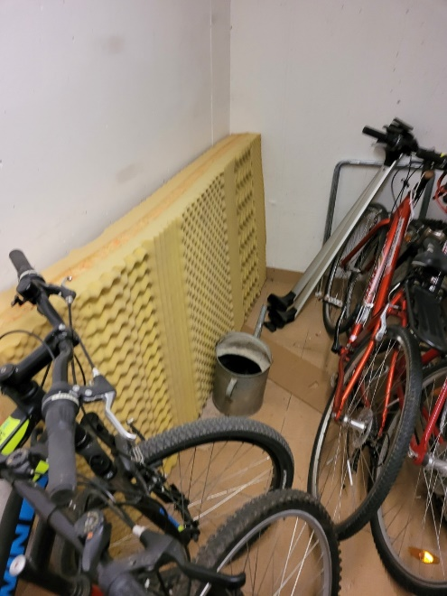
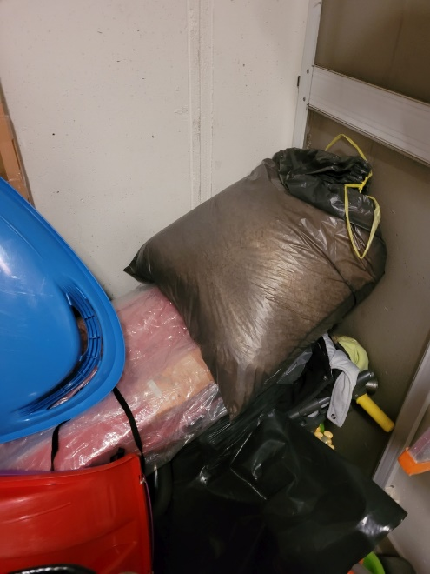
Společné prostory
Program
Zahájení
Volby
Zpráva o činnosti
Hospodaření, závěrka
Výtahy
Fotovoltaika
Společné prostory
Různé a diskuze

Slide 22
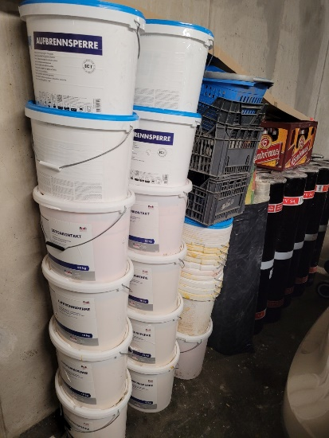
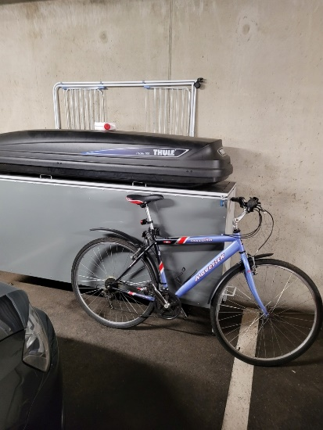
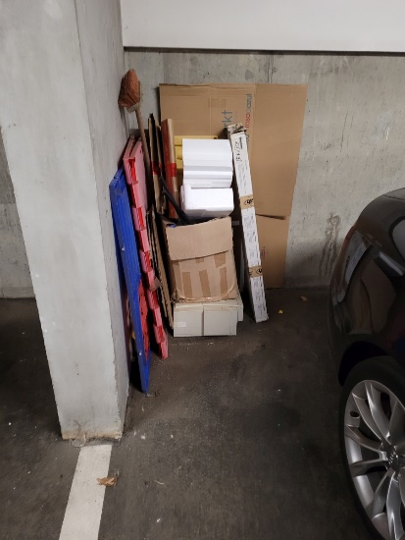
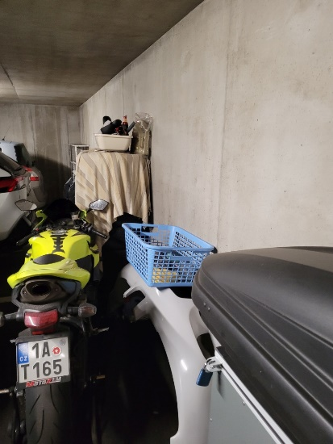
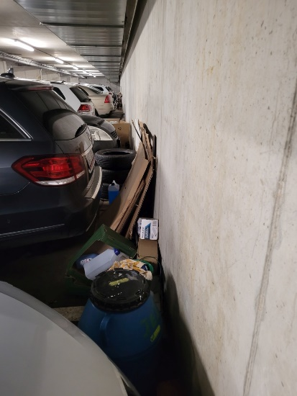
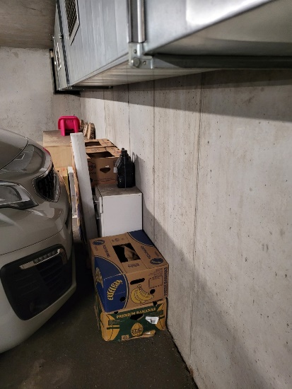
Společné prostory
Program
Zahájení
Volby
Zpráva o činnosti
Hospodaření, závěrka
Výtahy
Fotovoltaika
Společné prostory
Různé a diskuze

Slide 23
Společné prostory
Program
Zahájení
Volby
Zpráva o činnosti
Hospodaření, závěrka
Výtahy
Fotovoltaika
Společné prostory
Různé a diskuze
„.“

Slide 24
Různé a diskuze
Program
Zahájení
Volby
Zpráva o činnosti
Hospodaření, závěrka
Výtahy
Fotovoltaika
Společné prostory
Různé a diskuze

Slide 25
Závěr
Program
Zahájení
Volby
Zpráva o činnosti
Hospodaření, závěrka
Výtahy
Fotovoltaika
Společné prostory
Různé a diskuze
Děkujeme za váš čas
Výbor SVJ

